Slide 1
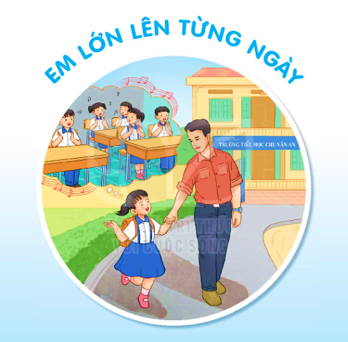


Slide 2


LÀM VIỆC THẬT LÀ VUI
BÀI 4
BÀI 4
TIẾT 1 – 2
ĐỌC

Slide 3

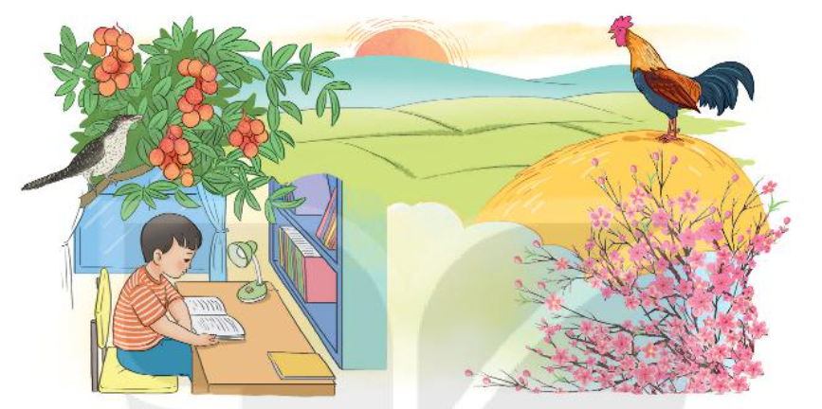
LÀM VIỆC THẬT LÀ VUI
BÀI 4
BÀI 4
Quan sát tranh và cho biết mỗi người, mỗi vật trong tranh đang làm gì?

Slide 4
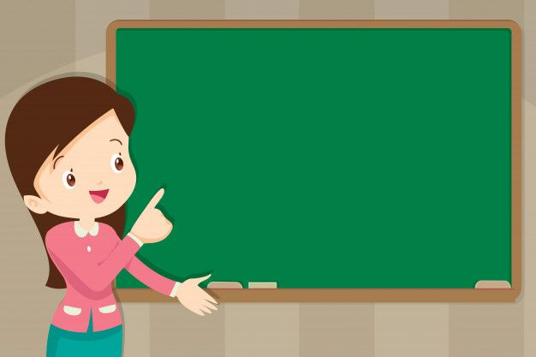
Thứ tư ngày 15 tháng 9 năm 2021
Đọc
Làm việc thật là vui.

Slide 5



ĐỌC
Làm việc thật là vui
Quanh ta, mọi vật, mọi người đều làm việc.
Cái đồng hồ tích tắc, tích tắc, báo phút, báo giờ. Con gà trống gáy vang ò ó o, báo cho mọi người biết trời sắp sáng, mau mau thức dậy. Con tu hú kêu tu hú, tu hú. Thế là sắp đến mùa vải chín. Chim bắt sâu, bảo vệ mùa màng. Cành đào nở hoa cho sắc xuân thêm rực rỡ, ngày xuân thêm tưng bừng. Chim cú mèo chập tối đứng trong hốc cây rúc cú cú cũng làm việc có ích cho đồng ruộng.
Như mọi vật, mọi người, bé cũng làm việc. Bé làm bài. Bé đi học. Học xong, bé quét nhà, nhặt rau, chơi với em đỡ mẹ. Bé luôn luôn bận rộn, mà lúc nào cũng vui.
(Theo Tô Hoài)

Slide 6
ĐỌC
Làm việc thật là vui
Quanh ta, mọi vật, mọi người đều làm việc.
Cái đồng hồ tích tắc, tích tắc, báo phút, báo giờ. Con gà trống gáy vang ò ó o, báo cho mọi người biết trời sắp sáng, mau mau thức dậy. Con tu hú kêu tu hú, tu hú. Thế là sắp đến mùa vải chín. Chim bắt sâu, bảo vệ mùa màng. Cành đào nở hoa cho sắc xuân thêm rực rỡ, ngày xuân thêm tưng bừng. Chim cú mèo chập tối đứng trong hốc cây rúc cú cú cũng làm việc có ích cho đồng ruộng.
Như mọi vật, mọi người, bé cũng làm việc. Bé làm bài. Bé đi học. Học xong, bé quét nhà, nhặt rau, chơi với em đỡ mẹ. Bé luôn luôn bận rộn, mà lúc nào cũng vui.
(Theo Tô Hoài)

Slide 7
ĐỌC
Một số câu văn dài
Con gà trống gáy vang ò ó o, báo cho mọi người biết trời sắp sáng, mau mau thức dậy.
Cành đào nở hoa cho sắc xuân thêm rực rỡ, ngày xuân thêm tưng bừng.

Slide 8

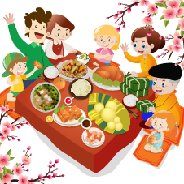

ĐỌC
Từ ngữ
Sắc xuân
: cảnh vật, màu sắc của mùa xuân
Tưng bừng
: (quang cảnh, không khí) nhộn nhịp, tươi vui
Rúc
: kêu lên một hồi dài

Slide 9
TRẢ LỜI CÂU HỎI
1. Những con vật nào được nói đến trong bài?
→ Những con vật được nói đến là: gà trống, con tu hú, chim bắt sâu, chim cú mèo.
2. Đóng vai một con vật trong bài, nói về công việc của mình.
→ Tôi là gà trống, tôi như chiếc đồng hồ báo thức, báo cho mọi người mau mau thức dậy.

Slide 10

3. Kể tên những việc bạn nhỏ trong bài đã làm.
Bé làm bài.
Bé đi học.
Bé quét nhà.
Bé nhặt rau.
Bé chơi với em đỡ mẹ.
4. Theo em, mọi người, mọi vật làm việc như thế nào?
→ Mọi người, mọi vật làm việc luôn luôn bận rộn nhưng lúc nào cũng vui.
Vì sao mọi người bận rộn nhưng vẫn thấy vui?

Slide 11

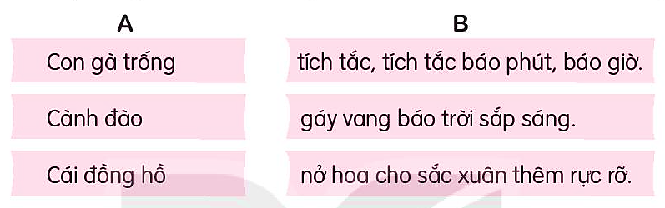
LUYỆN TẬP
1. Kết hợp từ ngữ ở cột A với từ ngữ ở cột B để tạo câu nêu hoạt động.
2. Đặt một câu nêu hoạt động của em ở trường.
VD: Em đọc sách.

Slide 12

LÀM VIỆC THẬT LÀ VUI
BÀI 4
BÀI 4
TIẾT 3
VIẾT

Slide 13

NGHE- VIẾT
LÀM VIỆC THẬT LÀ VUI
Nghe - viết “Làm việc thật là vui”.
Bài tập: Tìm chữ cái còn thiếu.
Bài tập: Sắp xếp tên theo bảng chữ cái.

Slide 14
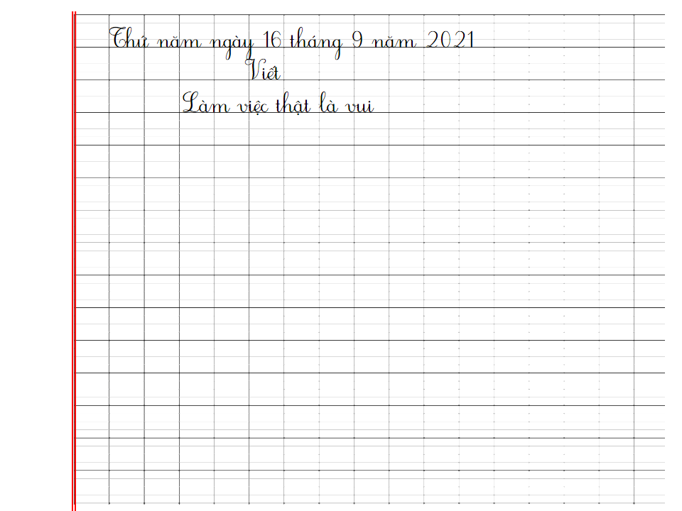

Slide 15

Các từ dễ viết sai
tưng bừng
quanh
gà trống
gáy vang
sắc xuân
rực rỡ
Khi viết đoạn văn cần chú ý điều gì?

Slide 16

VIẾT BÀI
Học sinh viết bài vào vở ô li

Slide 17
Tìm những chữ cái còn thiếu trong bảng. Học thuộc tên các chữ cái.
Số thứ tự | Chữ cái | Tên chữ cái
10 | g | giê
11 |  | hát
12 |  | i
13 | k | ca
14 |  | e-lờ
Số thứ tự | Chữ cái | Tên chữ cái
15 | m | em-mờ
16 |  | en-nờ
17 |  | o
18 | ô | ô
19 |  | ơ
h
n
i
o
l
ơ

Slide 18
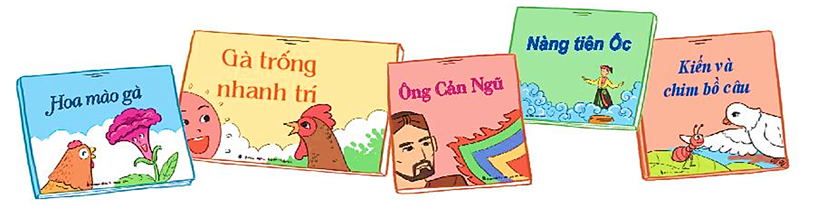
Dựa vào chữ cái đầu tiên, sắp xếp tên các cuốn sách theo thứ tự bảng chữ cái.
Gà trống nhanh trí
Kiến và chim bồ câu
Hoa mào gà
Ông Cản Ngũ
Nàng tiên Ốc

Slide 19

LÀM VIỆC THẬT LÀ VUI
BÀI 4
BÀI 4
TIẾT 4
LUYỆN TỪ VÀ CÂU

Slide 20
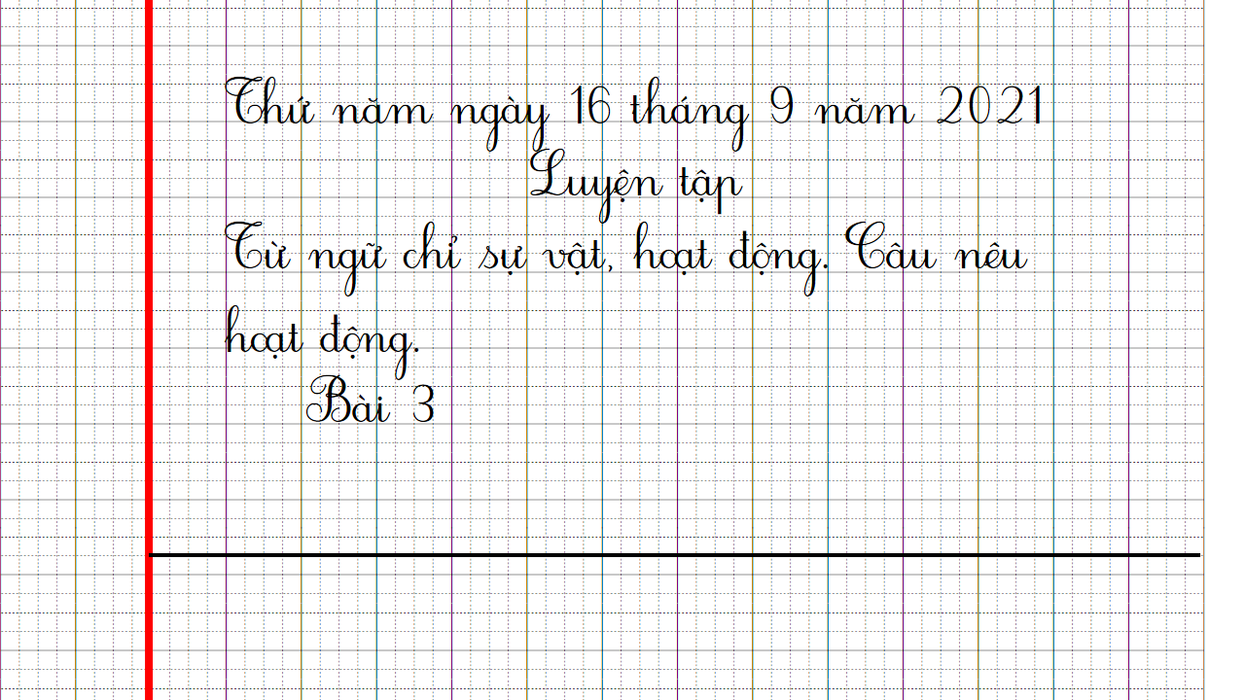

Slide 21
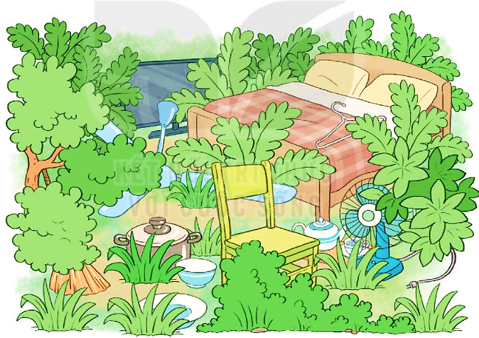
1. Tìm và gọi tên các vật trong tranh.
ti vi
gối
giường
quạt trần
mắc áo
chổi
ghế
nồi
ấm
quạt điện
chén
đĩa
bát

Slide 22
2. Tìm 3 – 5 từ ngữ chỉ hoạt động gắn với các vật trong tranh ở bài tập 1.
M: chổi – quét nhà
ti vi
giường
gối
quạt trần
xem phim
nằm
gối đầu
làm mát
mắc áo
nồi
ấm
quạt điện
treo quần áo
nấu đồ ăn
rót nước
làm mát
chổi
ghế
đĩa
bát
chén
quét nhà
ngồi
đựng thức ăn
đựng nước

Slide 23
2. Đặt một câu nói về việc em làm ở nhà.
M: Em quét nhà.

Slide 24

LÀM VIỆC THẬT LÀ VUI
BÀI 4
BÀI 4
TIẾT 5 – 6
LUYỆN VIẾT ĐOẠN

Slide 25

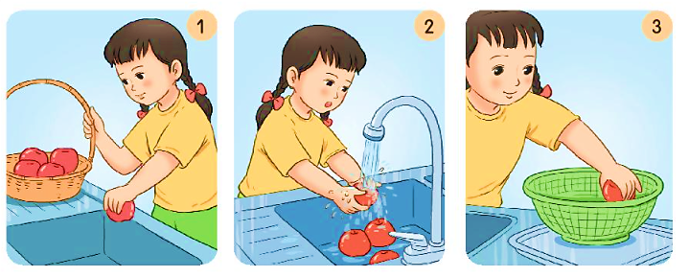
1. Nhìn tranh, kể về các việc bạn nhỏ đã làm.
Bạn nhỏ đang lấy các quả táo từ trong rổ.
Bạn nhỏ đang rửa các quả táo.
Bạn nhỏ đặt các quả táo rửa xong vào trong rổ.

Slide 26
2. Viết 2 - 3 câu kể về một việc em đã làm ở nhà.
Gợi ý
Em đã làm được việc gì?
Em làm việc đó thế nào?
Nêu suy nghĩ của em khi làm xong việc đó.

Slide 27
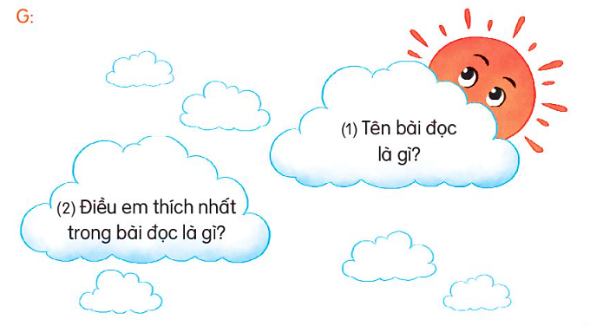
ĐỌC MỞ RỘNG
1. Tìm đọc các bài viết về những hoạt động của thiếu nhi.
2. Trao đổi với các bạn về bài đã đọc dựa vào gợi ý sau:

